Slide 1
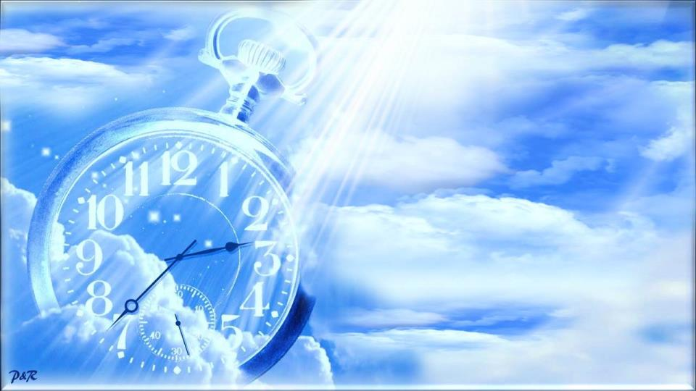

CON REPRODUCCIÓN
MANUAL Y MÚSICA

Slide 2
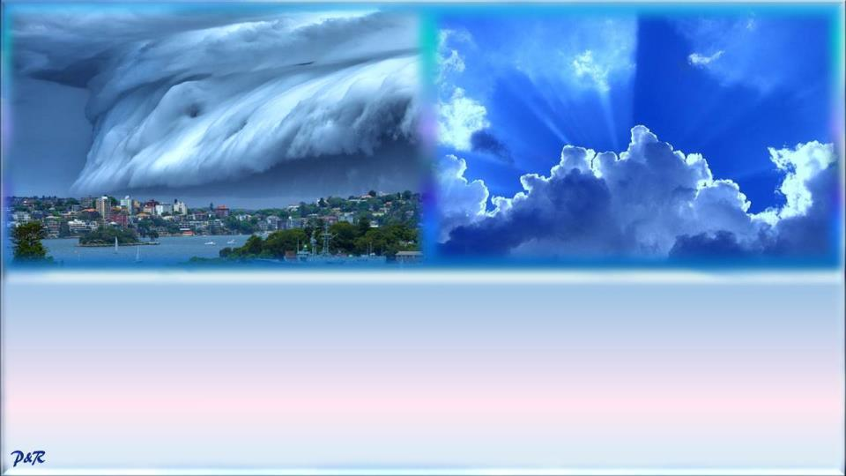
Jesús en el evangelio de Lucas 12:54-56 nos dice:
“54 Decía también a la multitud: Cuando veis la nube que sale del poniente, luego decís: Agua viene; y así sucede.
55 Y cuando sopla el viento del sur, decís: Hará calor; y lo hace.
56 ¡Hipócritas! Sabéis distinguir el aspecto del cielo y de la tierra; ¿Y CÓMO NO DISTINGUÍS ESTE TIEMPO?

Slide 3
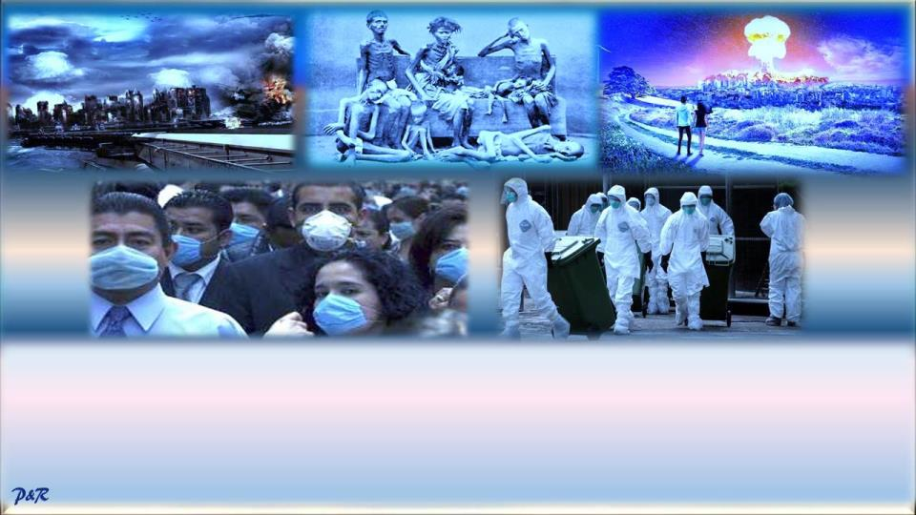
Cada día nos enteramos a través de los medios de comunicación de una gran cantidad de noticias muy negativas, que tienen que ver con guerras, armamentismo, pruebas nucleares, hambrunas, enfermedades a modo de pandemias, …..

Slide 4
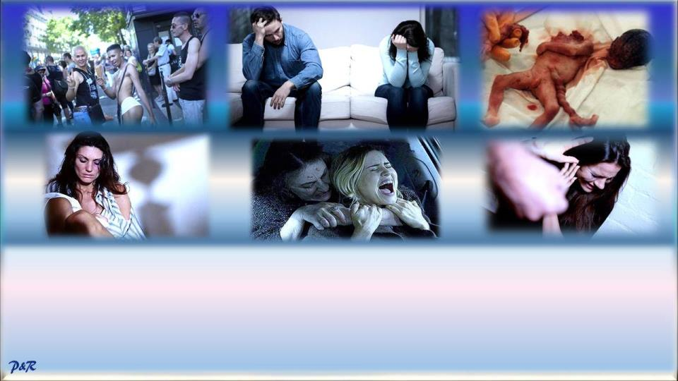
…..homicidios de todo tipo y su variante expansiva de feminicidios, abortos, violaciones, incesto, record de divorcios, desintegración familiar, crisis de moral sin precedentes en la historia, …….

Slide 5
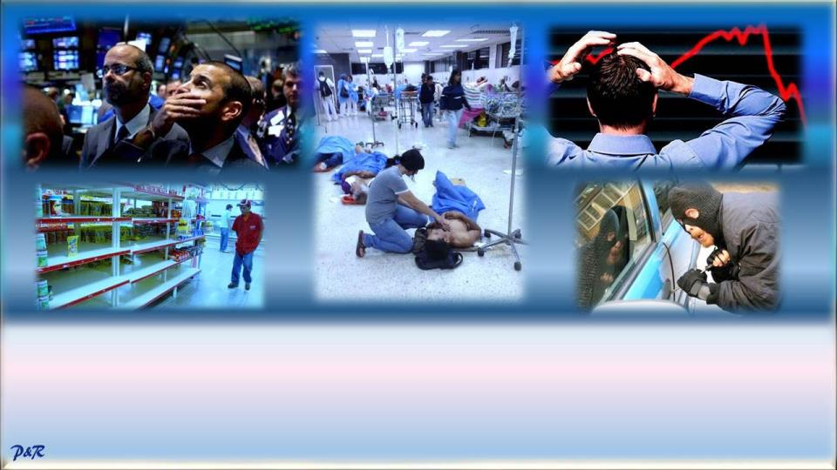
…. crisis financiera global, condiciones de insalubridad, insatisfacción de los servicios de salud que prestan los diferentes estados, carencias de muchos países para atender la demanda de alimentos en la población, inseguridad ciudadana, crisis económica, carestía de energía….

Slide 6
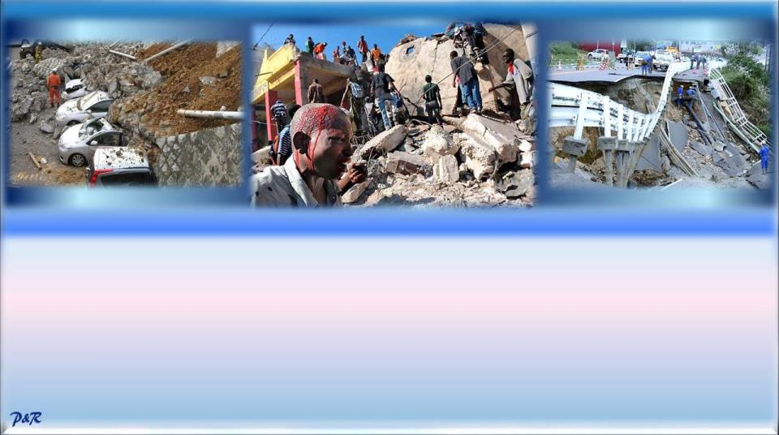
….y por si fuera poco en los últimos años del siglo 21, se han incrementado la magnitud de los sismos en un corto período de tiempo, los cuales han sido catalogados como mega terremotos (los que tienen 8º en adelante).

Slide 7
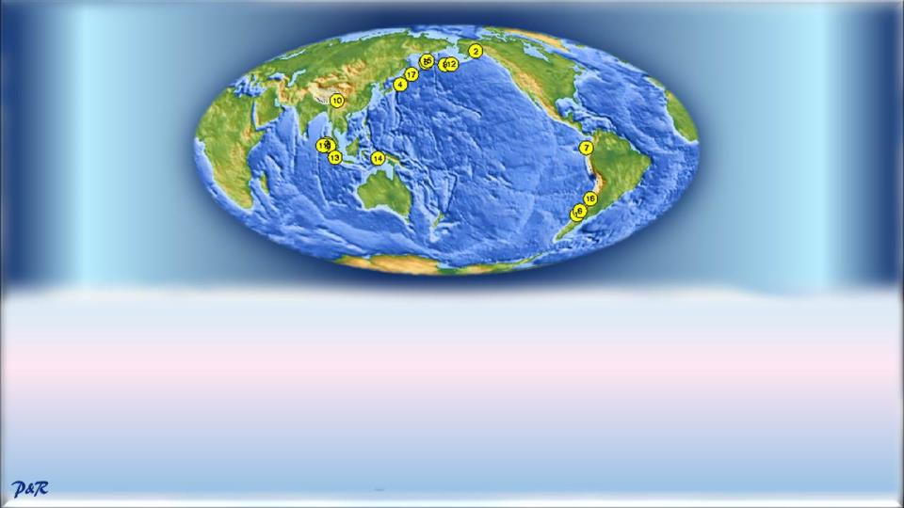
Ud. puede decir con fundamento que los terremotos y demás desastres naturales siempre han existido, lo cual es verdad, pero según esta dirección electrónica
http://earthquake.usgs.gov/earthquakes/world/10_largest_world.php
entre los años 1900 y 2000, se registraron 11 mega terremotos con una magnitud entre 8º a 9º.

Slide 8
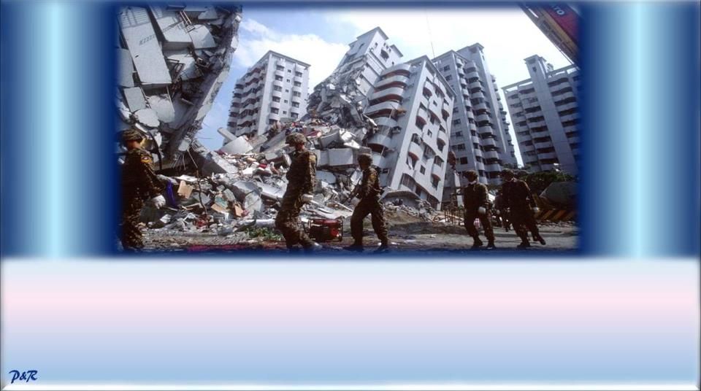
Y según esta otra dirección electrónica
https://es.wikipedia.org/wiki/Anexo:Terremotos_del_siglo_XXI
Entre los años 2001 y 2016, se han producido 17 mega terremotos entre 8 a 9º.

Slide 9
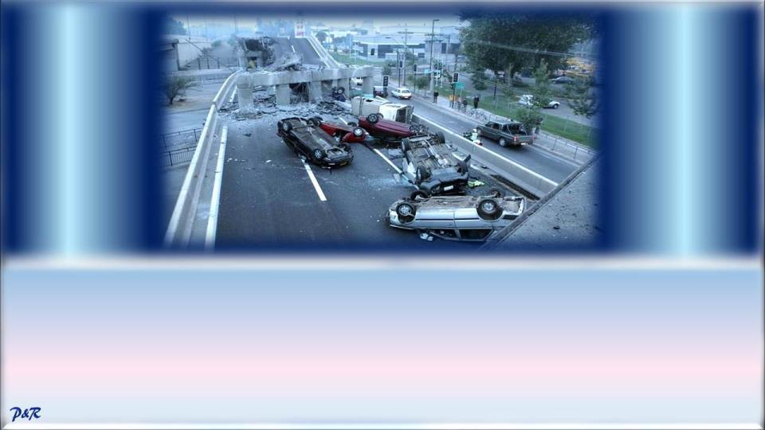
En consecuencia, en el lapso de 15 años del siglo 21 ya se ha sobrepasado la cantidad de mega terremotos ocurridos durante todo el siglo 20.
Lo mismo podríamos hablar de otros desastres naturales como huracanes, tifones, tsunamis que cada vez son más fuertes y recurrentes.

Slide 10
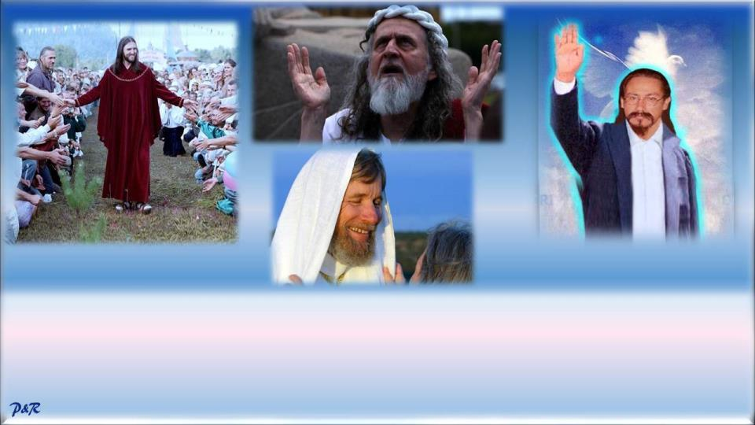
Inri Cristo
Wayne Bent
Ezequiel Ataucusi
Sergey Torop
Jesucristo en el evangelio de Mateo 24:1-44 nos relata cuales serían las señales que el ser humano debe reconocer para establecer su 2º venida, a saber:
1.- Aparición de falsos Cristos y falsos profetas haciendo milagros engañosos (vers. 1-2; 11; 23-26). Ya está cumplido.

Slide 11
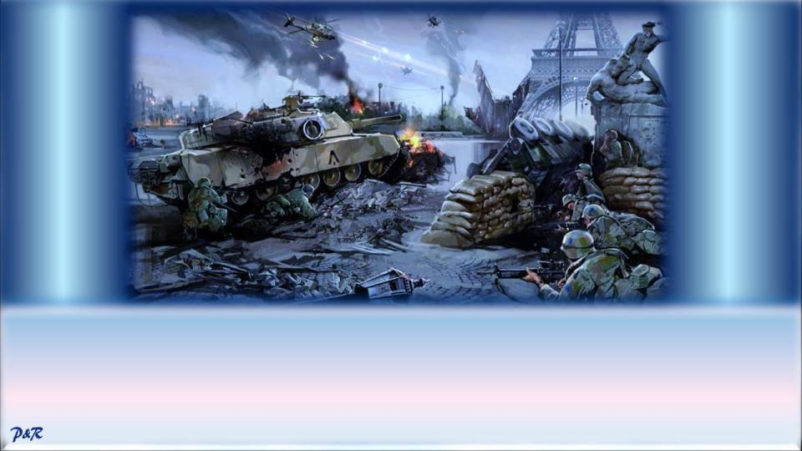
2.- Guerras y rumores de guerras (vers. 6-7). Señal que se viene cumpliendo.

Slide 12
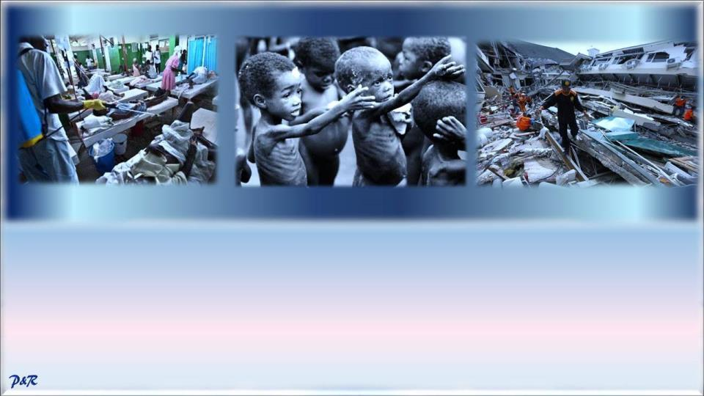
3.- Pestes, hambres y terremotos en diferentes lugares, por lo que estas 3 señales, constituyen PRINCIPIO DE DOLORES (vers. 7-8). Señal que se viene cumpliendo.

Slide 13
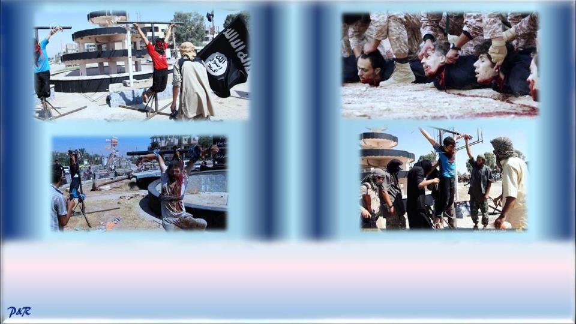
4.- Persecución a los cristianos (vers. 9-10) y eso lo estamos viendo en Asia, África, Europa Oriental. En América, lo vemos en USA y México.

Slide 14
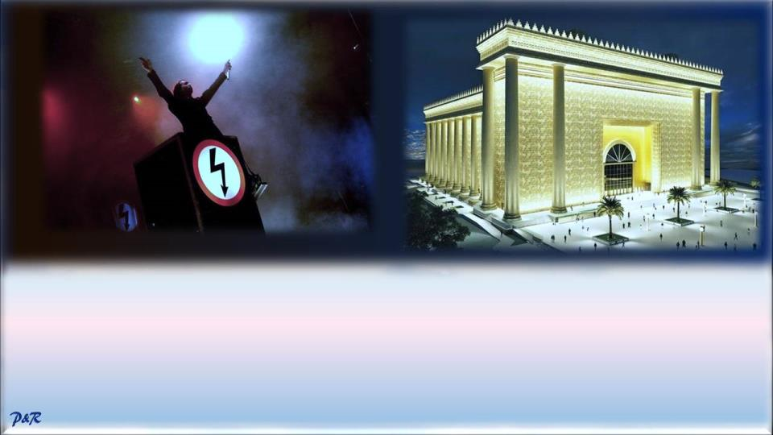
5.- Aparición del Anticristo y de su imagen que éste hará, colocándola en el 3º templo judío que será reconstruido en un futuro próximo, y en el cual en el versículo 15, Jesucristo le llama la “abominación desoladora”, quien hará una gran persecución contra el pueblo judío y contra los cristianos (vers. 16-20)

Slide 15
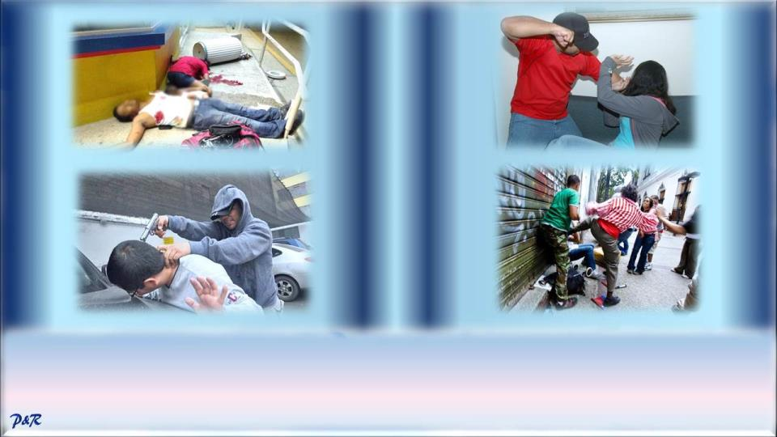
6.- La multiplicación de la maldad y el enfriamiento del amor (versículo 12).

Slide 16
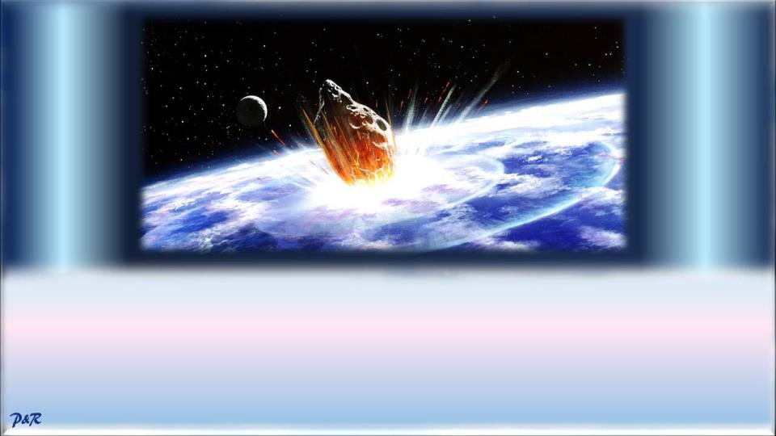
7.- En la Tierra existirá un período de tribulación y angustia (vers. 21) debido a los desastres naturales y eventos cósmicos por impacto de cuerpos celestes a la Tierra, que constituyen los juicios de Dios por el pecado acumulado de la humanidad (Mateo 24:29, Apocalipsis 6: 12-17, Apocalipsis capítulos 8, 9, 10, 11, 13, 15, 16, 17, 18 y Apocalipsis 19:11-21).

Slide 17
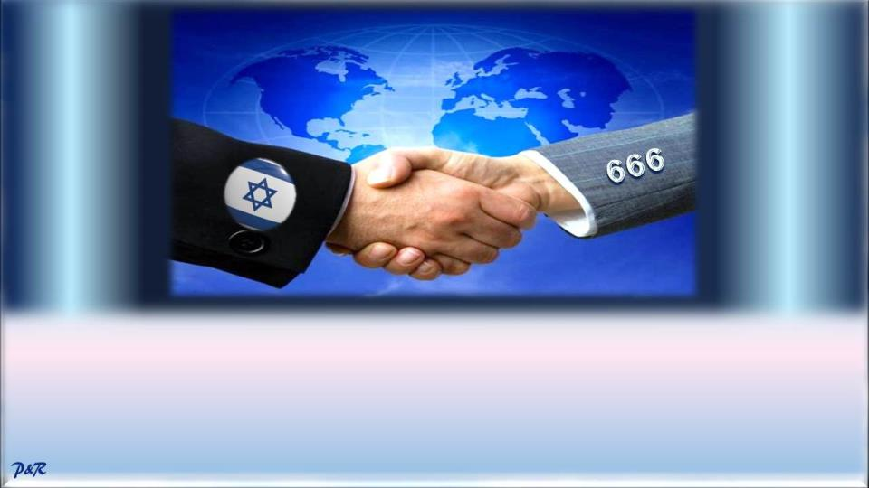
Este período de Tribulación será de 7 años, tiempo en el cual el Anticristo ejercerá un gobierno mundial, aparentando un gobierno de paz mundial, haciendo simultáneamente un pacto con los judíos, pero este ser maligno, a la mitad de los 7 años rompe su pacto, profanando el 3º templo de Salomón ya reconstruido …….

Slide 18
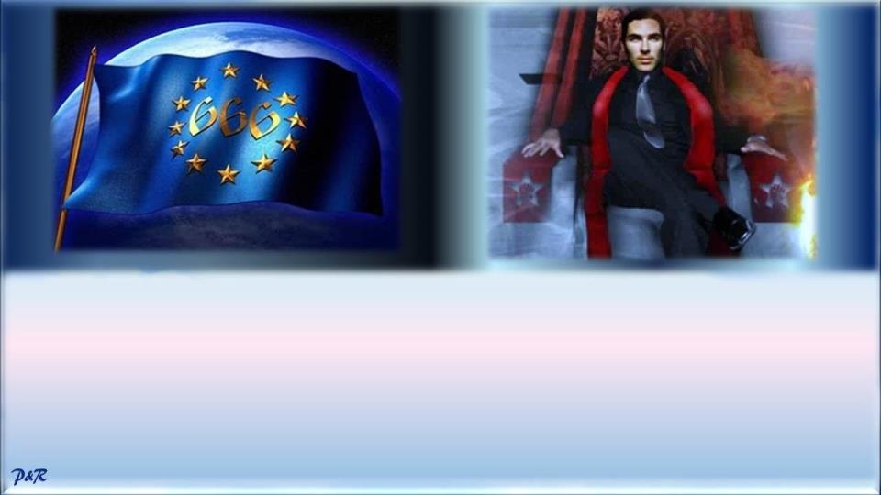
.….y se hace proclamar dios (Daniel 9:27, 2º Tesalonicenses 2:1-4, Apocalipsis 13) y se da inicio a la 2º parte de la Tribulación, llamada también “Gran Tribulación”, ya que durará 3 años y medio, será peor que la primera parte, y en este período al Anticristo se le conocerá en su real faceta malvada y diabólica persiguiendo a cristianos y judíos, blasfemando contra Dios y proclamando públicamente adoración a Satanás y a él, por lo que los juicios de Dios serán más severos (Apocalipsis 15, 16, 17, 18, Apocalipsis 19:11-20)

Slide 19
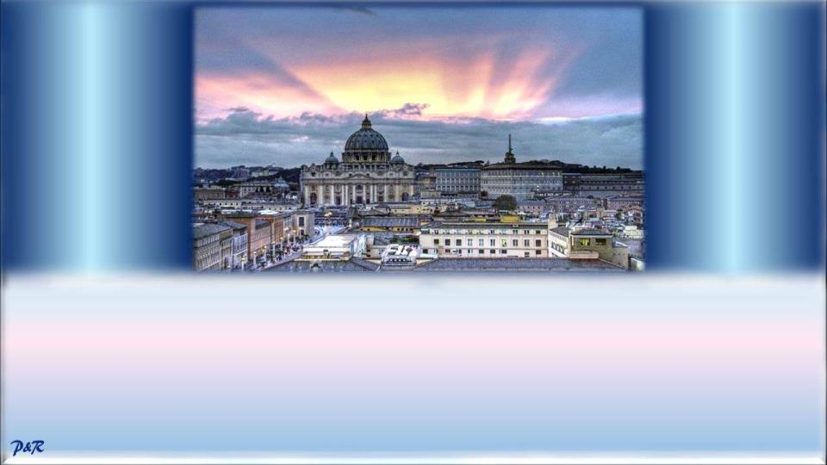
8.- El evangelio será predicado a todas las naciones (Mateo 24:14). Durante el primer período de la Tribulación (primeros 3 años y medio), cuando el Anticristo empiece a ejercer su gobierno mundial en una era aparente de paz y seguridad, habrá libertad de culto. Por eso vemos en la actualidad denodados esfuerzos del Vaticano en favor del Ecumenismo (unión de religiones).

Slide 20
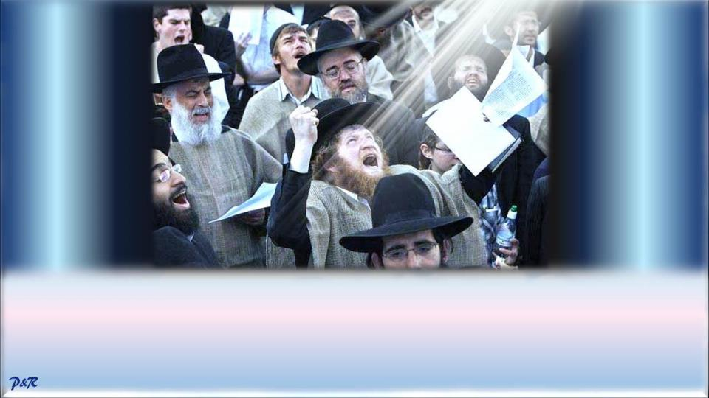
En esta primera parte de la Tribulación, habrá 144,000 judíos que creerán en el mesías Jesucristo, serán sellados por Dios y predicarán el evangelio a todo el pueblo de Israel (Apocalipsis 7:1-8, Apocalipsis 14:1-5).

Slide 21
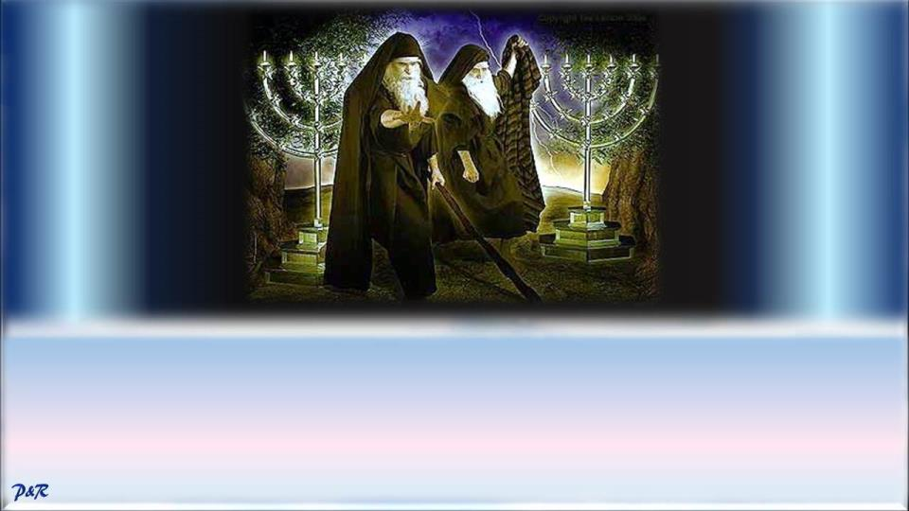
Simultáneamente en la Tierra y siempre durante la 1º parte de la Tribulación, donde hay libertad de culto (3 años y medio) estarán predicando 2 testigos de Dios, se cree que serán el profeta Elías y Enoc, hasta que son asesinados por el Anticristo y ellos resucitan después de 3 días y medio y son llevados al cielo (Apocalipsis 11).

Slide 22
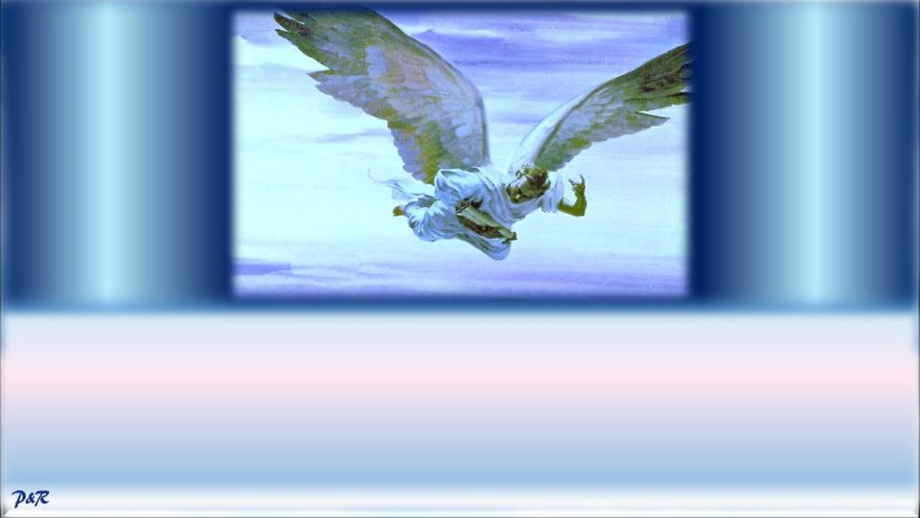
Iniciada la segunda parte de la Tribulación (los 3 años y medio restantes) se SUPRIME LA LIBERTAD DE CULTO y el anticristo se hace conocer en su real faceta, se convierte en dictador mundial y empieza la persecución a los cristianos y la predicación para el arrepentimiento de las naciones será a través de un ángel (Apocalipsis 14:6-7).

Slide 23
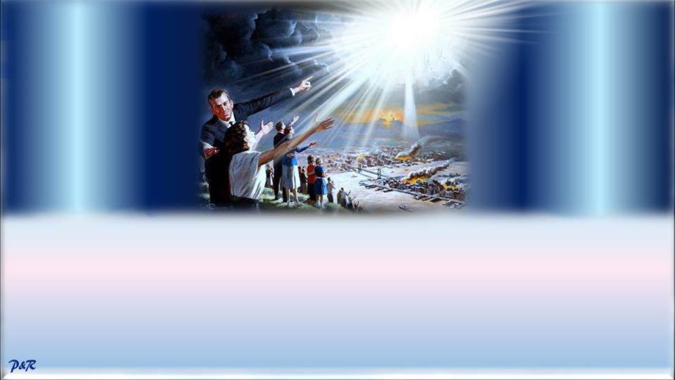
Jesucristo dijo en el evangelio de Marcos 13:32, referente a su segunda venida “Pero de aquel día y de la hora nadie sabe, ni aun los ángeles que están en el cielo, ni el Hijo, sino el Padre”.
Por lo tanto es anti bíblico y anti cristiano fijar una fecha exacta para su 2º venida, pero tomando las Escrituras si podemos determinar un marco referencial de tiempo para su retorno, así como la aparición del Anticristo.

Slide 24
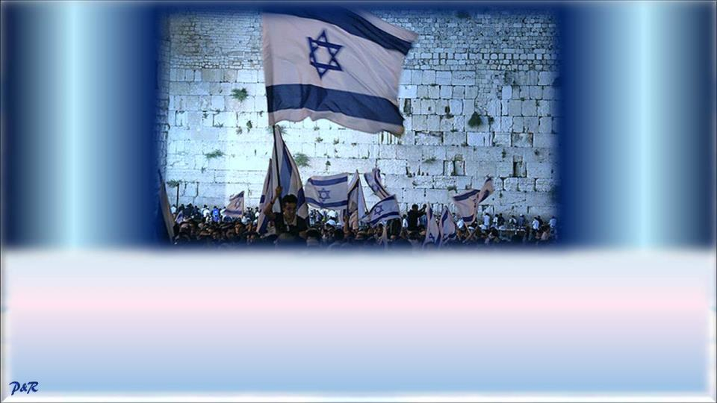
Para ello, se hace menester demostrar que la GENERACIÓN QUE NACIÓ CUANDO FUE CREADO EL ESTADO DE ISRAEL en 1948, será testigo presencial cuando JESUCRISTO VENGA POR SEGUNDA VEZ A LA TIERRA DE MANERA VISIBLE, donde todo ojo le verá, tal como dice Apocalipsis 1:7 (sea a través de la vía satélite, tv, internet).

Slide 25
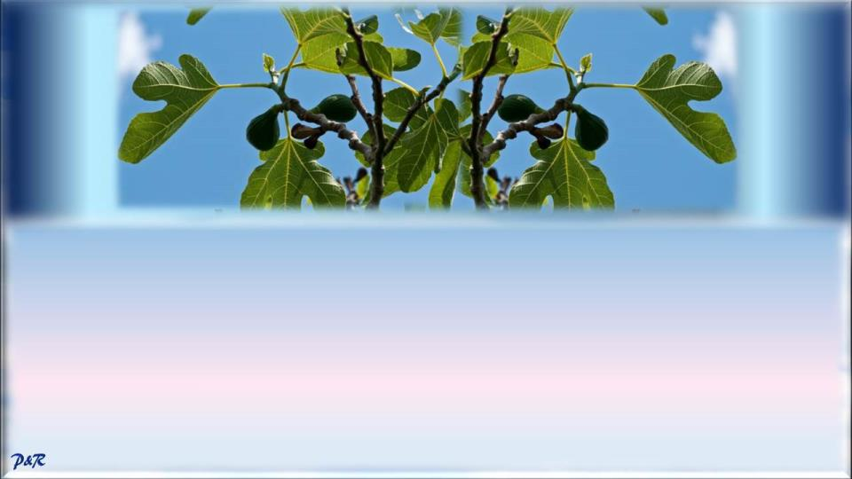
Jesús dijo en Mateo 24:32-36:
“De la higuera aprended la parábola: Cuando ya su rama está tierna,
y brotan las hojas, sabéis que el verano está cerca.
Así también vosotros, cuando veáis todas estas cosas, conoced que está cerca, a las puertas.
De cierto os digo, que no pasará esta generación hasta que todo
esto acontezca.
El cielo y la tierra pasarán, pero mis palabras no pasarán.
Pero del día y la hora nadie sabe, ni aun los ángeles de los cielos,
sino sólo mi Padre”.

Slide 26
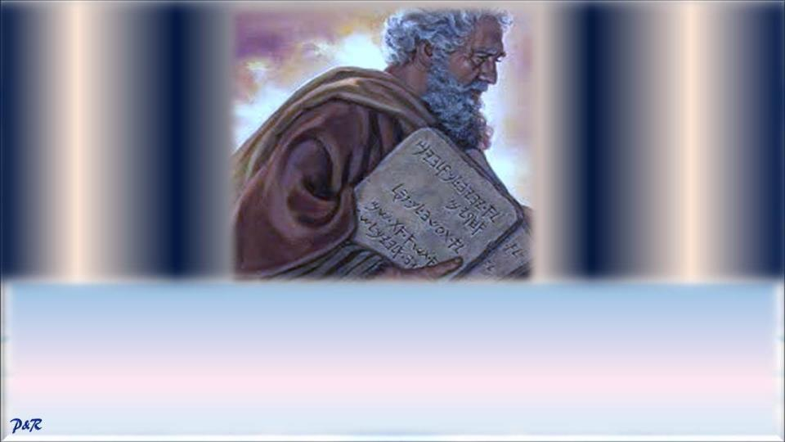
Jesús dijo en el Evangelio de Mateo 24:3-26, las señales que habría en la Tierra como un presagio de su Segunda Venida, tales como guerras y rumores de guerras, pestes, hambres y TERREMOTOS en diferentes lugares, la aparición de falsos Cristos y todo eso constituiría “PRINCIPIOS DE DOLORES”

Slide 27
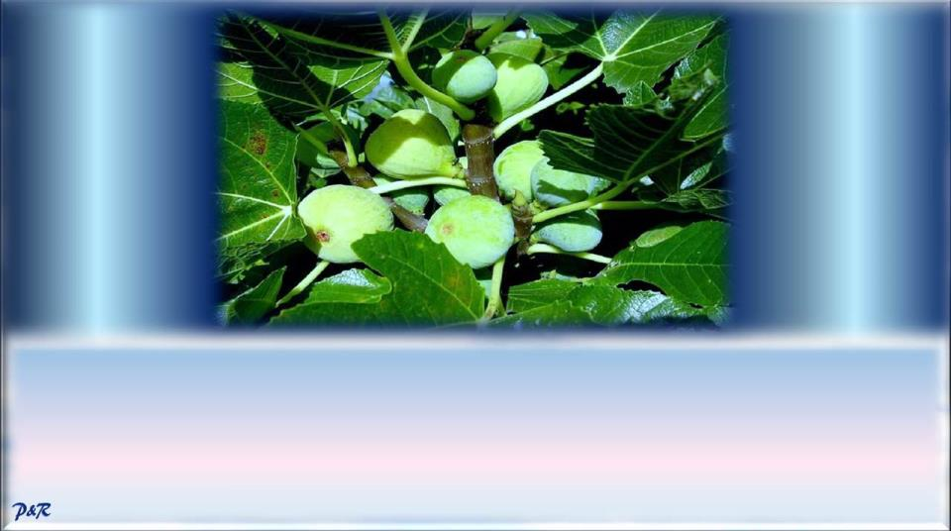
Vamos a ESCUDRIÑAR A LA LUZ DE LA BIBLIA, cada uno de los versículos de Mateo 24:32-36, citados anteriormente.
Jesús dice en el versículo 32 “De la higuera aprended la parábola: “Cuando ya su rama está tierna, y brotan las hojas, sabéis que el verano está cerca”.

Slide 28
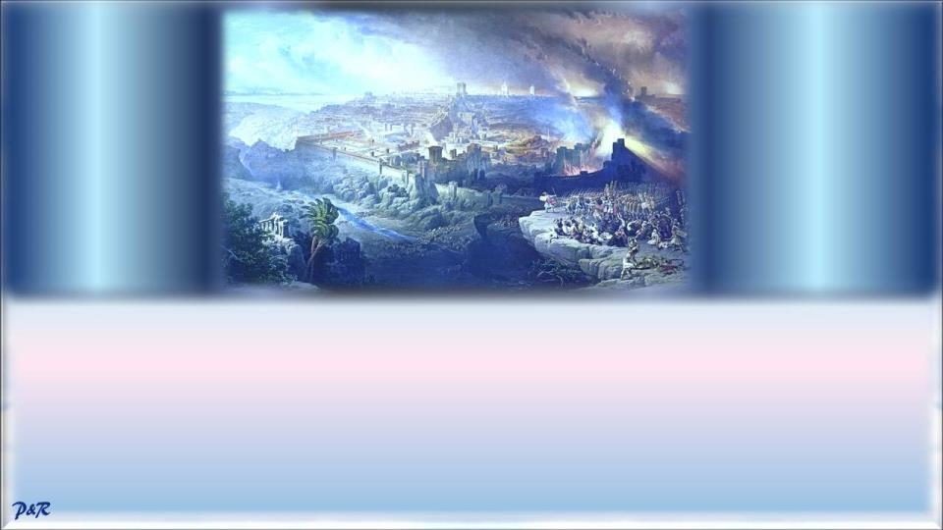
En la Biblia cuando habla de la higuera ¿a quién se está refiriendo? La respuesta es Israel y vamos a citar el libro del profeta Oseas 9:10, que dice:
“Como uvas en el desierto hallé a ISRAEL; como la fruta temprana de la HIGUERA en su principio vi a vuestros padres. Ellos acudieron a Baal-peor, se apartaron para vergüenza, y se hicieron abominables como aquello que amaron”.

Slide 29
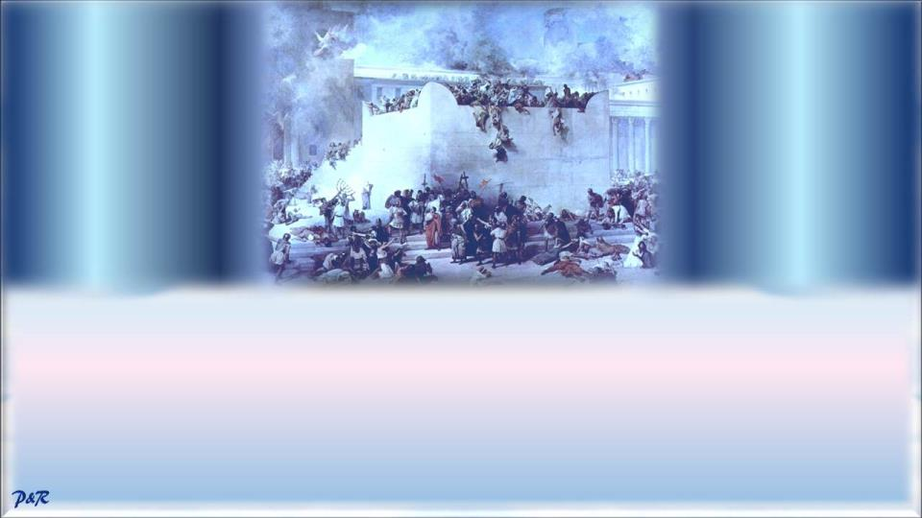
Otro pasaje bíblico que hace referencia a Israel como la higuera o higo, se encuentra en Jeremías 24:3-7.
Los judíos estuvieron en su tierra hasta el año 70 D.C. cuando el emperador romano Tito, destruye Jerusalén y la inunda completamente, destruyendo el 2º templo judío, tal y como lo había profetizado Jesús en Mateo 24:1-2; quedando en la actualidad el “Muro de los Lamentos”.

Slide 30
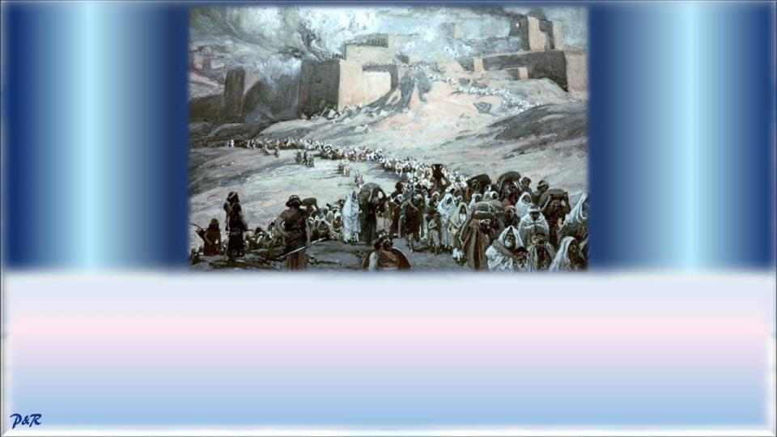
Desde el año 70 D.C. a raíz de la invasión del emperador Tito a Israel, se produce la diáspora o dispersión del pueblo judío por todo el mundo y desde entonces el pueblo hebreo habitó disperso en varios países del mundo.

Slide 31
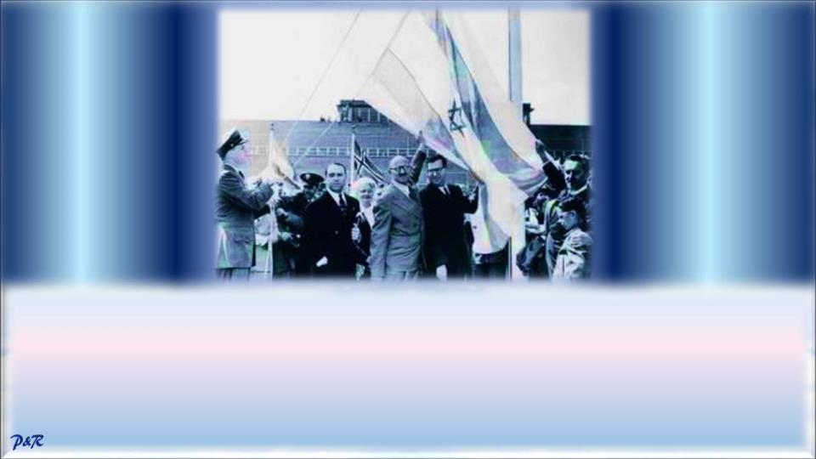
Es el 16 de Mayo de 1948 que florece o retoña Israel cuando por mandato de las Naciones Unidas se crea el Estado de Israel, y como sostienen las Escrituras de allí en adelante
NADIE LOS SACARÁ DE SU TIERRA.

Slide 32
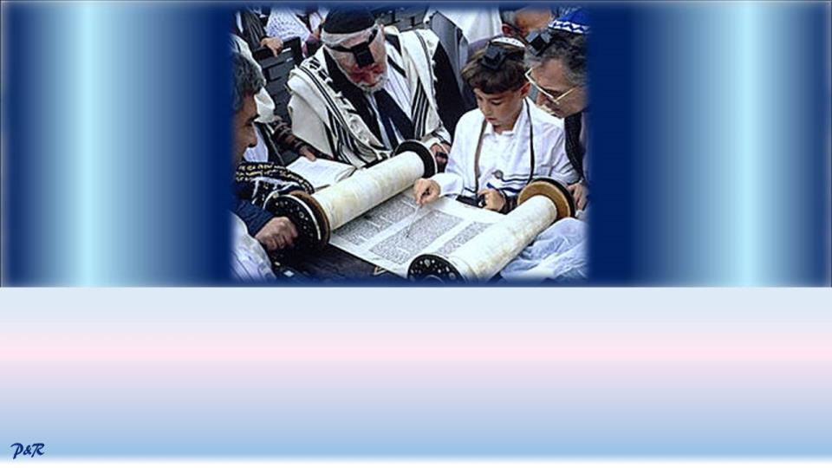
De todo lo que hemos expuesto hasta el momento y retomando nuevamente Mateo 24:32 que dice “De la higuera aprended la parábola: Cuando ya su rama está tierna, y brotan las hojas, sabéis que el verano está cerca”, podemos concluir que:

Slide 33
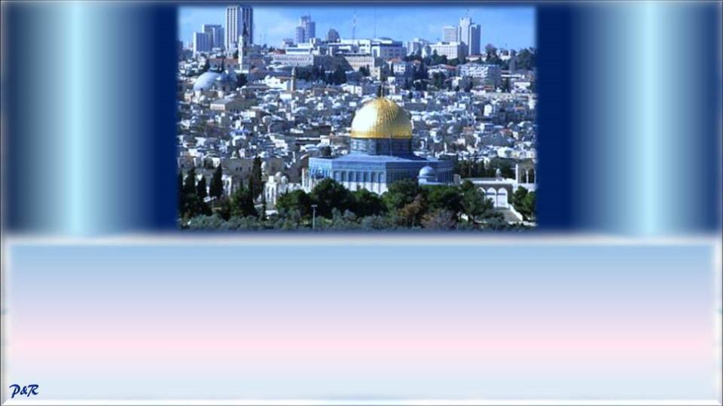
a) La higuera es Israel
b) Por tanto, la rama de la Higuera que está tierna y empieza a brotar, o retoñar o florecer, se refiere cuando Israel es creado como Estado por mandato de las Naciones Unidas en Mayo de 1948 y los judíos dispersos por todo el mundo empezaron a regresar a su antiguo territorio.

Slide 34
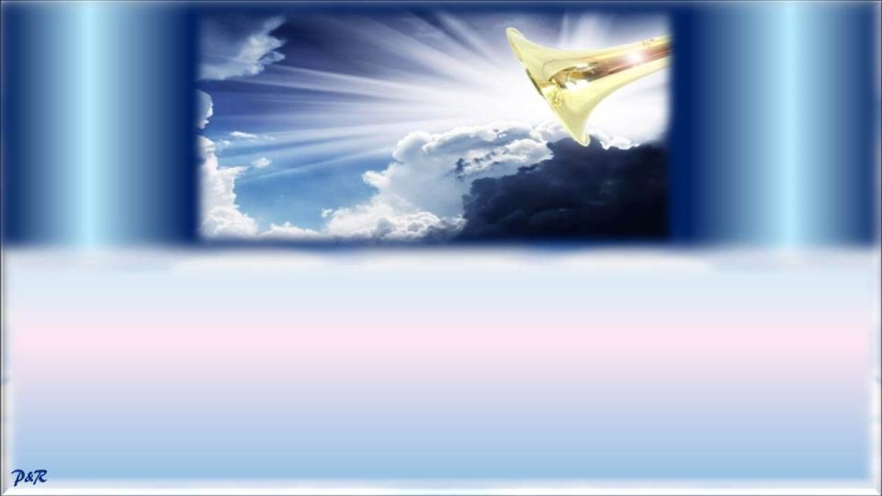
c) La frase “sabéis que el verano está cerca” indica una estación del año que todo ser humano debe reconocer; del mismo modo, la creación del Estado de Israel es algo fundamental para reconocer la 2º venida de Cristo.
d) El punto anterior se clarificará con el pasaje de Mateo 24:33, que dice “Así también vosotros, cuando veáis todas estas cosas, conoced que está cerca, a las puertas”.

Slide 35
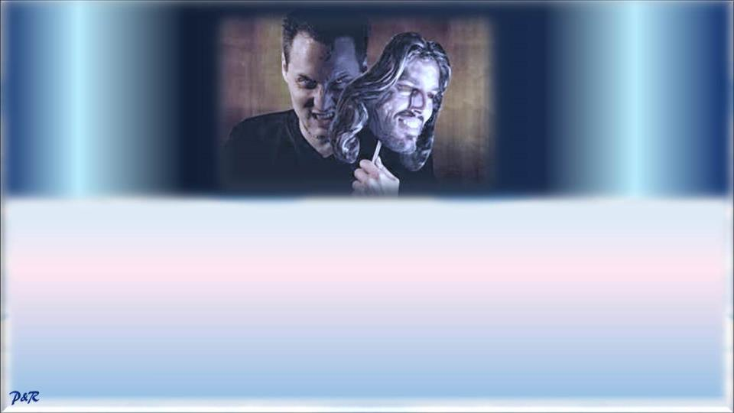
En Mateo capítulo 24, en el cual se hace referencia a las pestes, hambres, terremotos, guerras y rumores de guerras, falsos Cristos y falsos profetas, aumento exponencial de la maldad, aparición de la abominación desoladora (imagen del anticristo en el templo judío a ser reconstruido), la higuera que florece, o sea la fundación del Estado de Israel……por todo ello, dice Mateo 24:33 que cuando veamos estas cosas está a las puertas o cercana la 2º venida de Cristo.

Slide 36

En Mateo 24:34 Jesús hace una precisión respecto a su 2º venida, el cual debe ser tomado como MARCO REFERENCIAL, y dice así: “De cierto os digo, que no pasará esta generación hasta que todo esto acontezca”.
El Salmo 90:10 nos dice cuántos años dura una generación y lo citamos textualmente: “Los días de nuestra edad son SETENTA años; y si en los más robustos son OCHENTA años, con todo, su fortaleza es molestia y trabajo”.

Slide 37
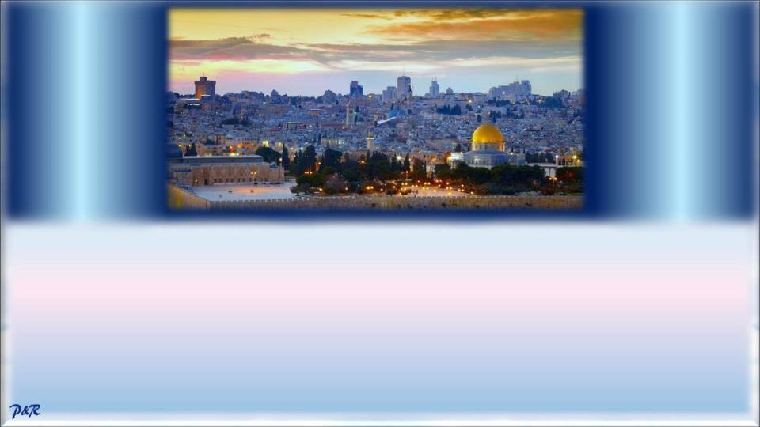
Si el Estado de Israel fue fundado en Mayo de 1948 y obteniendo como dato que según el Salmo 90:10, una generación dura entre 70 y 80 años, podemos establecer como MARCO REFERENCIAL, que de NINGUNA MANERA ES UNA FECHA EXACTA, LO CUAL SERÍA ANTI BÍBLICO HACERLO, que la segunda venida de Nuestro Señor Jesucristo de manera visible a la Tierra, donde todo ojo le verá, estaría en el rango de los años 2018 al 2028.

Slide 38

Para llegar a ese resultado, solo hay que sumar el año de 1948 a los años que corresponden una generación, que son 70 y 80 años, respectivamente.
Recalcamos que no estamos fijando una fecha exacta de la 2º venida de Cristo, solo estamos fijando un MARCO REFERENCIAL o indicio razonable, basándonos estrictamente en el Evangelio.

Slide 39
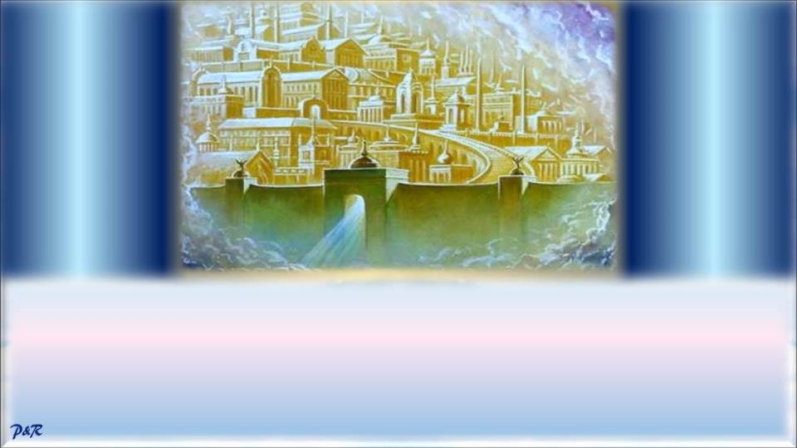
Lo que si podemos concluir es que la GENERACIÓN QUE NACIÓ CUANDO FUE CREADO EL ESTADO DE ISRAEL en 1948, será testigo presencial cuando Jesucristo venga por segunda vez a la Tierra y establezca un gobierno mundial de 1,000 años, según sostiene Apocalipsis 20:4

Slide 40

Ahora bien, ¿Cómo podríamos determinar el tiempo máximo en que podría aparecer el anticristo?
Según el libro de Daniel 9:27, nos dice que él hará un pacto con los judíos por 7 años y a la mitad del pacto (o sea, a los 3 años y medio), rompe su alianza con ellos, entra al 3º templo de Salomón reconstruido, hace cesar el rito de los sacrificios y ofrendas, se hace adorar y se constituye una imagen para que le rindan culto.

Slide 41
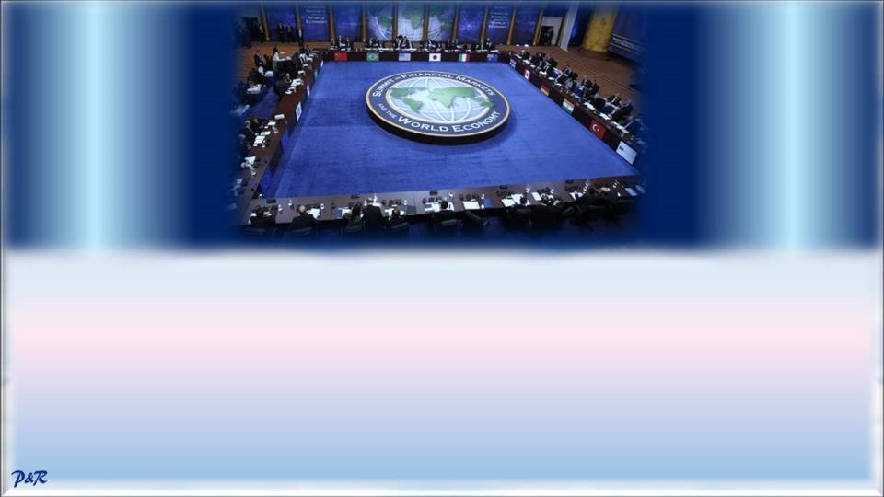
En consecuencia, el tiempo máximo en que podría aparecer el anticristo en la escena mundial sería el año 2021, porque si sumamos 7 años a dicho número, daría el año 2028, tiempo máximo en que Jesucristo aparecería por segunda vez (estamos hablando como una fecha referencial, pues Cristo podría aparecer antes del 2028).
Por lo tanto, el Anticristo podría aparecer en la escena mundial entre el 2017 al 2021.

Slide 42

Sin embargo, el Anticristo no podría aparecer en el año 2022 o posteriores a éste, porque si al año 2022 le sumamos los 7 años en el cual hará su gobierno mundial, Cristo tendría que venir en el año 2029 y con esa fecha sobrepasaría los 70 u 80 años, que dura una generación, contabilizado desde el momento en que fue fundado el estado judío, el 16 de mayo de 1948.

Slide 43
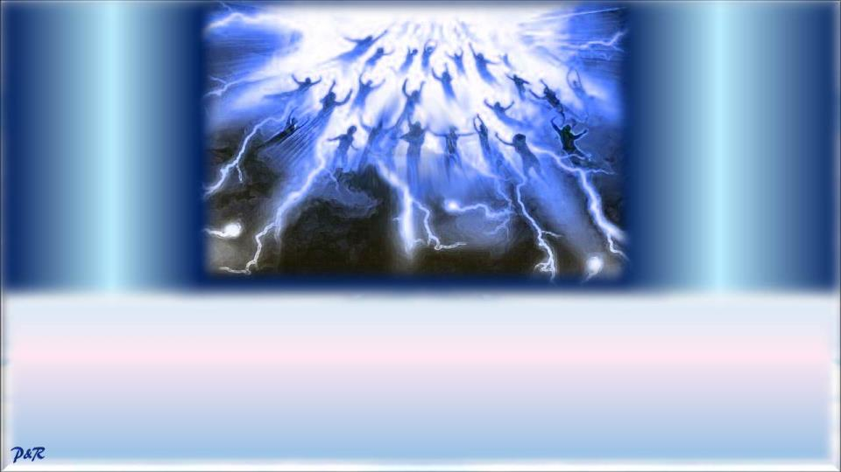
De otro lado, el Arrebatamiento de creyentes al cielo podría darse en cualquier momento, ya que todo se ha cumplido (mire nuestra presentación del Arrebatamiento, dentro de la lista de presentaciones que hemos publicado y que figura al final de nuestra presentación, a fin que pueda descargarla).

Slide 44
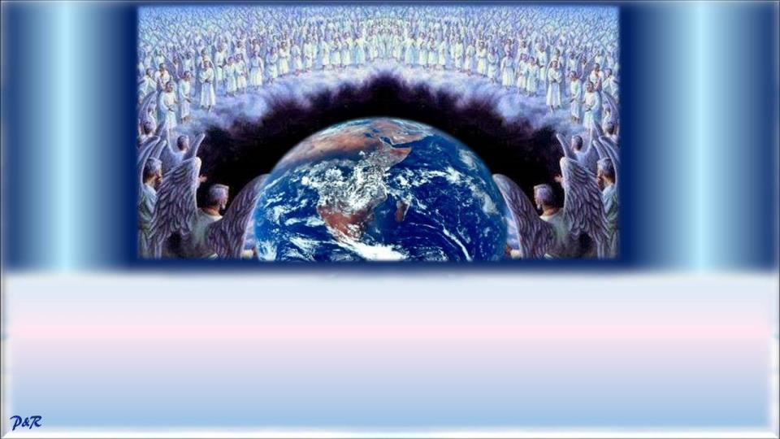
Amado lector, ¿entiende ahora los tiempos cruciales que estamos por presenciar? La Biblia enseña en 2º Tesalonicenses 2:1-12 que el arrebatamiento de creyentes al cielo se efectuará antes de la Tribulación de 7 años, el cual coincide con el gobierno mundial del Anticristo.

Slide 45
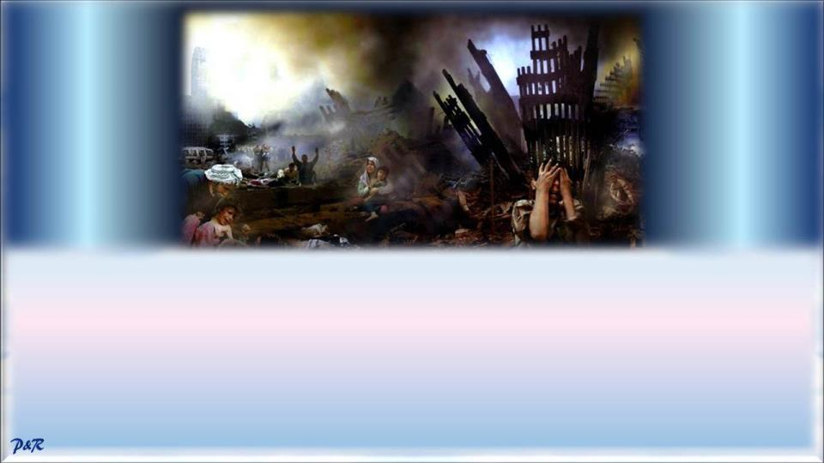
En ese sentido, le exhortamos en el amor de Cristo que acepte a Cristo como su Salvador y consagre su vida a Él y pueda irse en el Arrebatamiento, porque si Ud. no consigue irse en dicho evento, desgraciadamente se quedará para la Tribulación de 7 años, con el Anticristo, donde los juicios de Dios descenderán a la Tierra, a saber: El juicio de los 7 sellos, el juicio de las 7 trompetas y el juicio de las 7 copas (Apocalipsis capítulos 6, 7, 8, 9, 11:15-19 y capítulo 16)

Slide 46
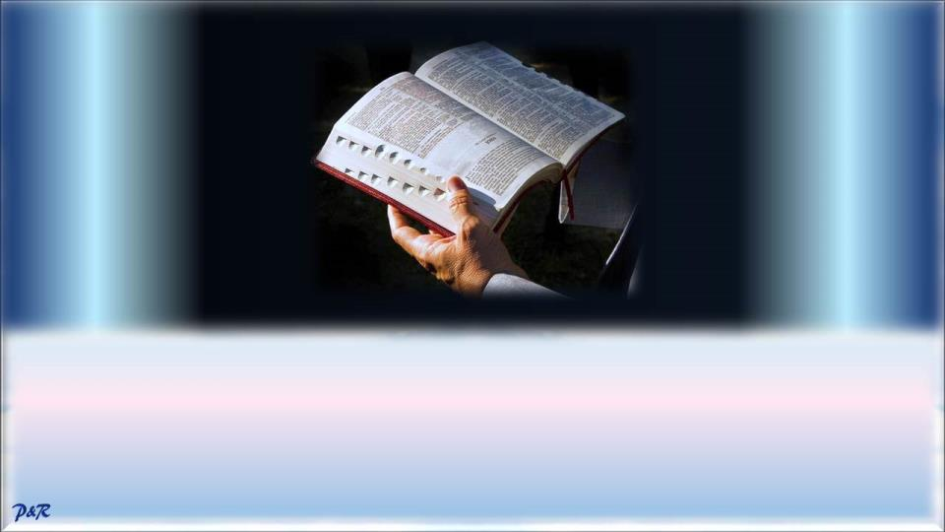
Si Ud. duda lo que estamos afirmando y antes de mostrar un par de vídeos reveladores a modo de sustentar lo expresado, queremos exponer lo que dijo Jesucristo en el evangelio de Lucas 21:25-27, que dice:

Slide 47
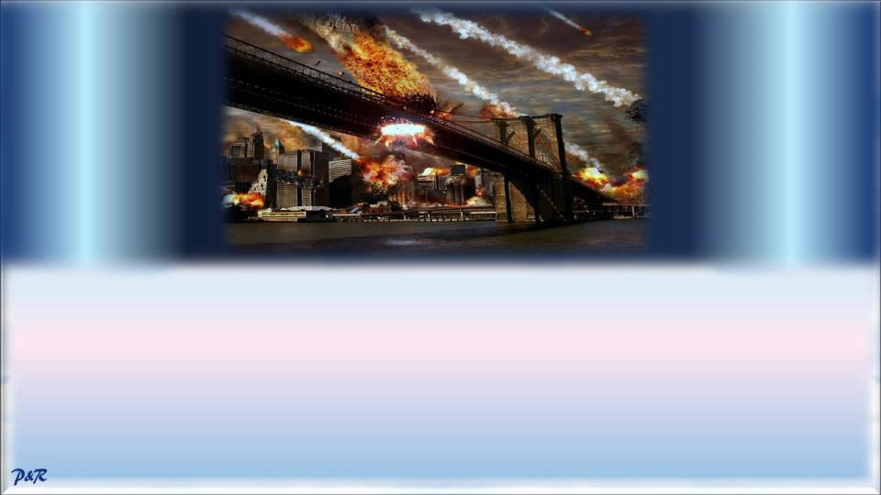
“25 Entonces habrá señales en el sol, en la luna y en las estrellas, y en la tierra angustia de las gentes, confundidas a causa del bramido del mar y de las olas;
26 desfalleciendo los hombres por el temor y la expectación de las cosas que sobrevendrán en la tierra; PORQUE LAS POTENCIAS DE LOS CIELOS SERÁN CONMOVIDAS.
27 Entonces verán al Hijo del Hombre, que vendrá en una nube con poder y gran gloria”.

Slide 48
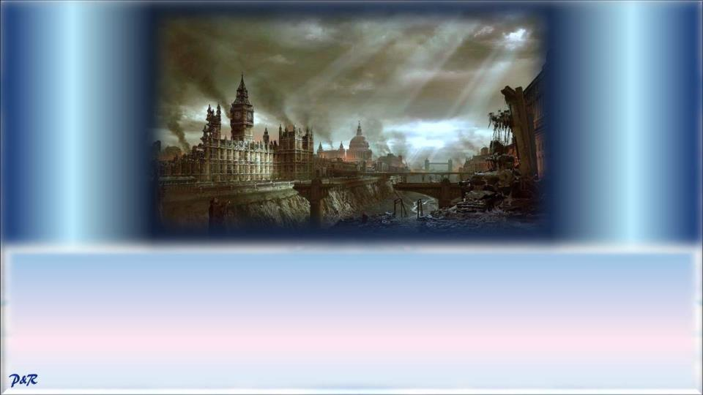
Es más, lea Ud. también estos pasajes que nos habla de eventos cósmicos y juicios del Señor, a saber: Sofonías 1:14-18, Joel 2:1-2, Joel 2:30-32, Isaías 24:1-23, Zacarías 14:7, 1º Tesalonicenses 5:2-3, 2º Pedro 3:10-12

Slide 49
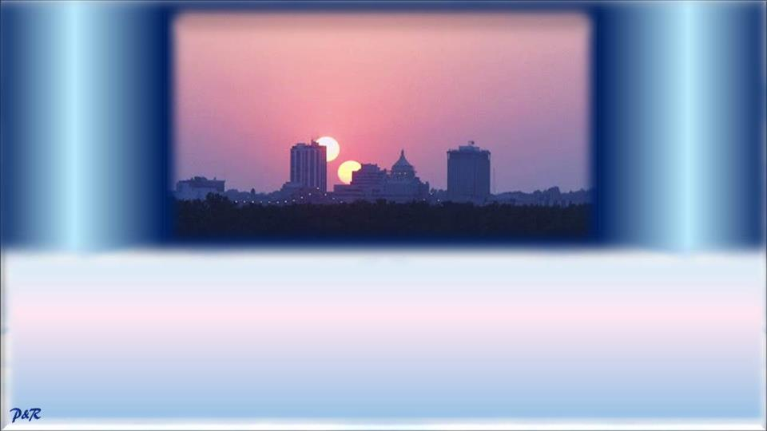
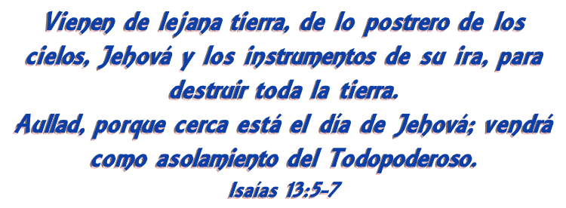
Es oportuno mencionar nuestra presentación “Planeta Nibiru ¿Amenaza o Ficción?” (cuyo enlace adjuntamos al final de nuestra presentación), donde se abordaba la inminente y terrible amenaza que representa el planeta Nibiru para la Tierra, y en aquella ocasión adjuntamos tres vídeos y ahora lo reforzamos con tres más para demostrar que dicho planeta no es una fábula sino una realidad que podría estar relacionado con Isaías 13:5-7
.

Slide 50

Apreciado lector, si Ud. nunca ha recibido en su corazón a Jesucristo como Señor y Salvador, le invitamos a que repita esta oración en voz audible y no con el pensamiento.
Bendito Dios, vengo a ti en el nombre de tu Hijo Jesucristo. Reconozco que no he estado andando en tus leyes y he vivido conforme a mi propia voluntad y mis pensamientos. Señor, te pido perdón por toda transgresión y desobediencia hacia tu Santo Nombre. Te ruego que tu sangre preciosa limpie todo mi ser, espíritu, alma y cuerpo, ayúdame a andar en tu voluntad conforme a tu Palabra y a prepararme para tu segunda venida. Yo confieso con mi boca a Jesucristo como Señor y Salvador personal. Inscribe mi nombre en el libro de la vida y haz de mí una nueva criatura. Te doy gracias en el nombre de tu amado
Hijo Jesucristo. Amén.

Slide 51
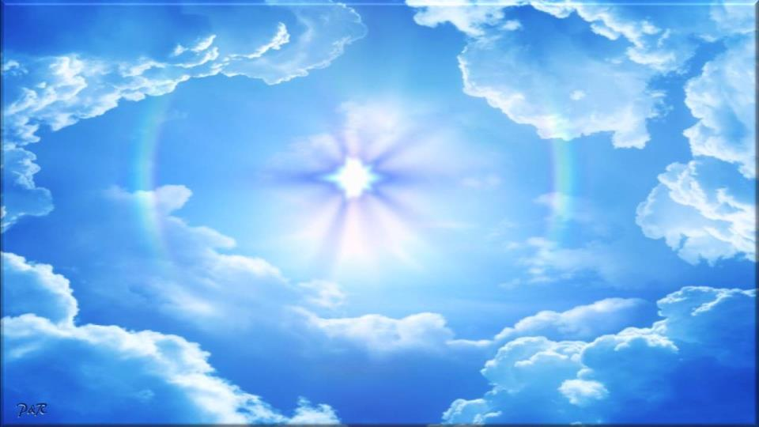
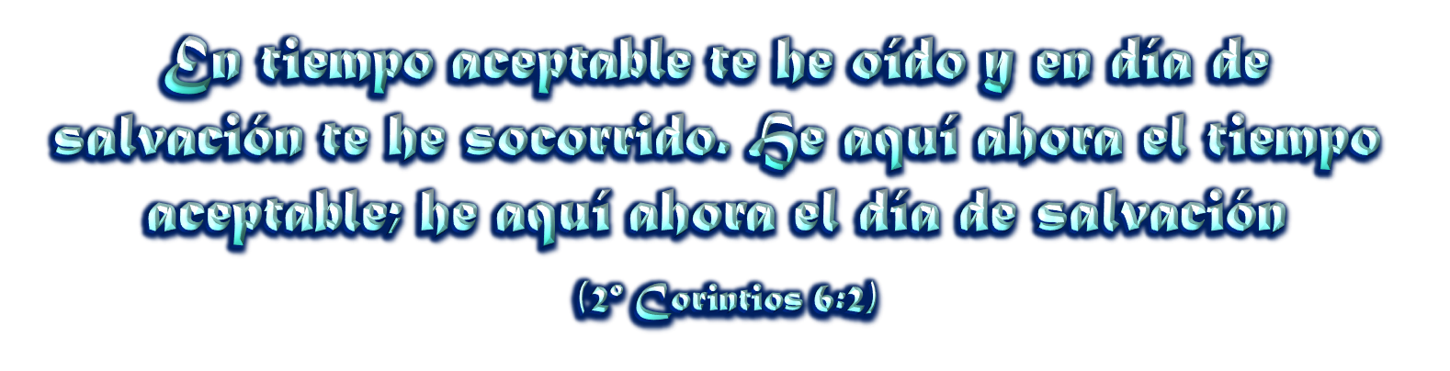


Slide 52

A continuación se adjuntan los siguientes vídeos.
Si desean visualizar alguno pulsar clic sobre el recuadro.
Planeta Nibiru, el Sol y la Luna filmadas (dura 33 segundos)
Último mensaje de un cristiano (dura 4 minutos)
Nibiru grabado en Chile el 14 Noviembre 2016 (dura 4 minutos)
Confirmación de los Juicios que Vienen (dura 19 minutos)
Otro vídeo de Nibiru grabado en Chile el 16 Nov 2016 (dura 4 min)
La Profecía más sería – El Mesías está llegando (dura 8 minutos)
Clic para la siguiente diapositiva

Slide 53




A continuación les mostramos una relación de trabajos cristianos por si alguno despierta su interés.

Slide 54

MENSAJES CRISTIANOS PUBLICADOS EN “MIS PPS”, POR PALOMA & ROBY
Si desean visualizar las siguientes presentaciones deberán pulsar clic sobre el título deseado para
enlazar con la sección donde se encuentra ubicado en MIS PPS y así procedan a descargarlo.
Evidencias Científicas de la Biblia – I
Eventos Cósmicos por Acontecer
en el 2015
Evidencias Científicas de la Biblia – II
Cuando el Hombre Confronta a Dios
Dios, el Taxi y el Instrumento
Señales de la Segunda Venida de Cristo – I
Jesucristo no es Religión, Él es Vida
Señales de la Segunda Venida de Cristo – II
Un Mundo Invisible pero Real
Señales de la Segunda Venida de Cristo – III
¿Celebras Halloween?
Señales de la Segunda Venida de Cristo – IV
El Positivismo Bíblico vs.
El Positivismo Humanista
Clic para ver más mensajes cristianos

Slide 55
MENSAJES CRISTIANOS PUBLICADOS EN “MIS PPS”, POR PALOMA & ROBY
Si desean visualizar las siguientes presentaciones deberán pulsar clic sobre el título deseado para
enlazar con la sección donde se encuentra ubicado en MIS PPS y así procedan a descargarlo.
¿Sabes por qué murió Cristo
por ti en la cruz? - I
El Acto de Juzgar
Salvación del Alma
¿Existen Varias Maneras de llegar a Dios?
¿Sabes por qué murió Cristo
por ti en la cruz? - 2
Eclipses de Luna Roja
El Arrebatamiento
Radiografía Bíblica del Anticristo
El Misterio de la Divina Trinidad
Cuando el Hombre le Cambia
la Gloria a Dios
Misterio del Espíritu Santo
Más allá de la Muerte
Impactante Testimonio De Un
Ex Terrorista Islámico
¿Se puede señalar Fechas Exactas para Eventos Apocalípticos?
Clic para ver más mensajes cristianos

Slide 56
MENSAJES CRISTIANOS PUBLICADOS EN “MIS PPS”, POR PALOMA & ROBY
Si desean visualizar las siguientes presentaciones deberán pulsar clic sobre el título deseado para
enlazar con la sección donde se encuentra ubicado en MIS PPS y así procedan a descargarlo.
Testimonio Acerca De Halloween
La Guerra Contra El Dinero En Efectivo
Jerusalén, La Ciudad Amada
De Prostituta A Una Vida Con Propósito
Carta de Un Bebé
Testimonio De Un Ex Monje Budista Que Regresó De La Muerte
El Peor De Los Sentimientos
Envejecer Es Una Obligación,
Madurar Es Una Opción
Reconoce Tus Errores Y Serás Libre
La Voluntad Perfecta de Dios y Su Voluntad Permisiva
Planeta Nibiru ¿Amenaza o Ficción?
Cómo Obtener Paz Interior
Clic para ver más mensajes cristianos

Slide 57
MENSAJES CRISTIANOS PUBLICADOS EN “MIS PPS”, POR PALOMA & ROBY
Si desean visualizar las siguientes presentaciones deberán pulsar clic sobre el título deseado para
enlazar con la sección donde se encuentra ubicado en MIS PPS y así procedan a descargarlo.
Niño Regresa del Cielo Con Un Mensaje Para El Mundo
¿Es Halloween Un Inocente Juego De Niños?
Ex Satanista Habla Acerca De Halloween
La Cara Oculta De Halloween
De Científico a Siervo De Dios
Clic para la siguiente diapositiva

Slide 58







¿Te ha gustado?
Puedes ver más entrando
Aquí
Además puedes recibir powerpoints en tu correo electrónico suscribiéndote aquí:

